Slide 1
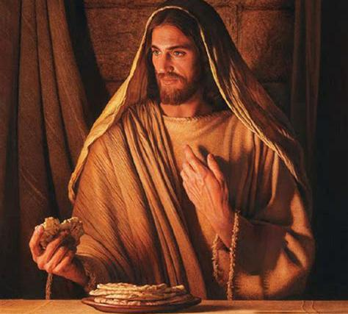
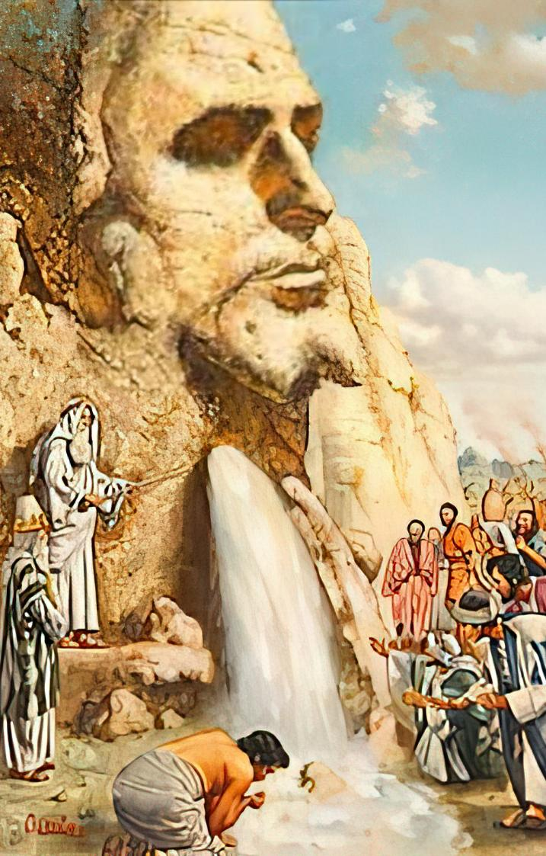
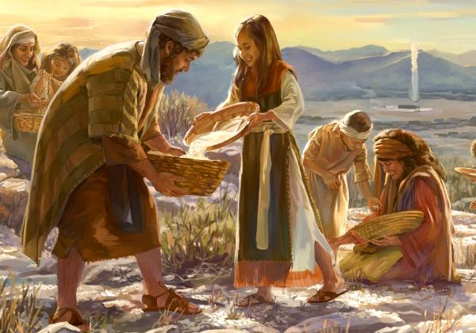
O LE ARETO MA LE
VAI O LE OLA
Lesona 7, Aukuso 16, 2025

Slide 2
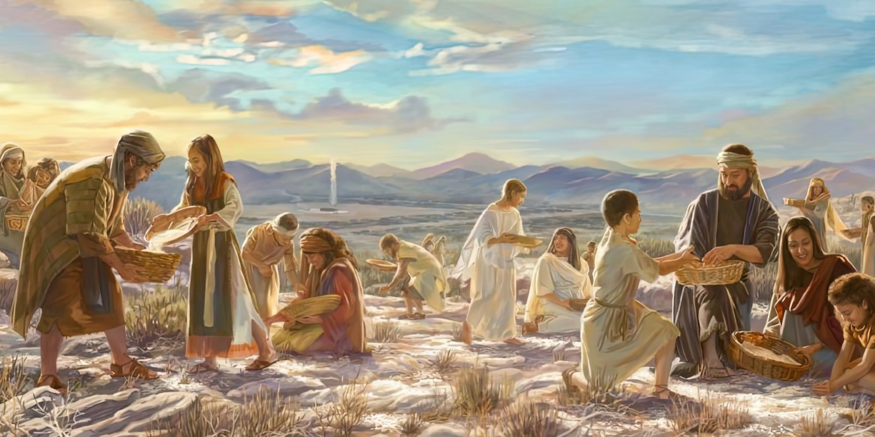

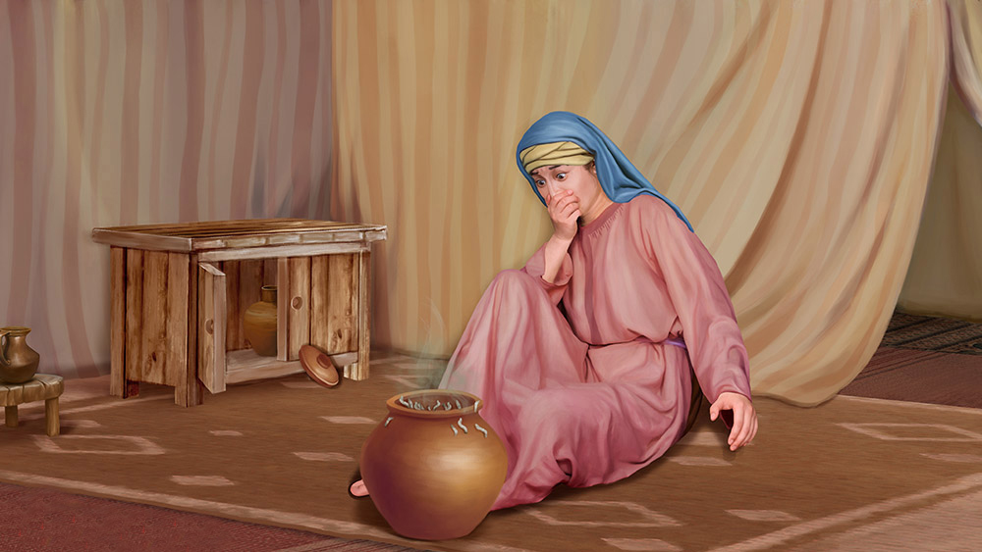
“Ona fetalai mai lea o Ieova ia Mose, ‘Tou te le mafafai se’ia afea ona tausi i A’u poloaiga ma A’u tulafono? Faauta ea! Ua tuuina mai e Ieova le Sapati ia te outou; o le mea lea ua Ia foaiina mai ai i le aso ono o le mea e ‘ai mo aso e lua, ina ia outou nonofo e taitasi i le mea e nofo ai, ‘aua le alu i fafo se tagata i le mea e nofo ai i le aso fitu. Ona malolo lea o le nuu i le aso fitu.”
Esoto 16:28–30

Slide 3

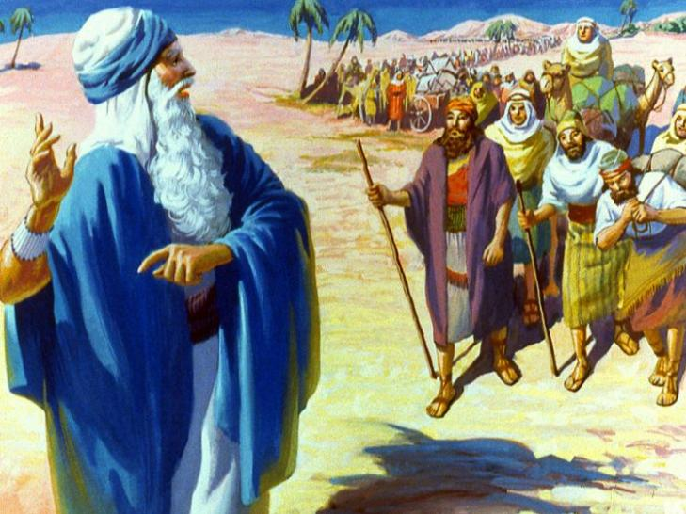
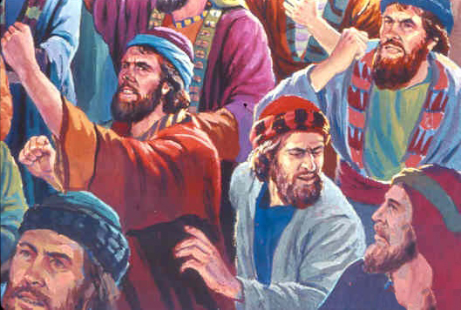
Na iu ina latou sopoia atu le tua’oi o Aikupito. Ona faatoa agai atu loa lea oi latou i le ala i Kanana, o le laueleele o loo tafe ai le suasusu ma le meli.
Mo aso e tolu, sa foliga mai lava o loo lelei mea uma. Ae ua uma nei la latou sapalai poo mea sa i a’i latou. Ia ae na faapefea ona mafai ona latou fafagaina le lua miliona o tagata sa i le toafa?
O le faailoga lea o faafitauli na mua’i tulai mai, o tagata ua amata ona faitio. Sa sili i a’i latou ona oti i Aikupito! O loo manino mai, e manaomia ona faatupu ma faamalosia lo latou faatuatua. Ona saunia lea e le Atua o le vai ma le areto; puipuia i latou mai o latou fili; ma fesoasoani i le faatulagaina oi latou.
Vai mamā (Esoto 15:22-27)
O le areto mai le lagi (Esoto 16:1-36)
O le Papa o Horepa (Esoto 17:1-7)
O lima na sisii (Esoto 17:8-16)
O se fautuaga lelei (Esoto 18:1-27)
O le areto ma le vai o le ola: O Iesu lea

Slide 4

“O aafiaga eseese na oo i tagata Eperu o se aoga lea e sauniuni ai mo lo latou nuu/aiga sa folafolaina mai i Kanana. O le finagalo o le Atua i Ona tagata i ona aso nei, ia toe iloilo ma le lotomaulalo ma le agaga ua a’oa’oina i tofotofoga na ui mai ai le fanauga a Isaraelu anamua, ina ia mafai ona a’oa’oina ai la latou sauniuniga mo Kanana faale-lagi, o loo tatou agai atu nei i ai.”
EGW (Patriarchs and Prophets, p. 293)

Slide 5


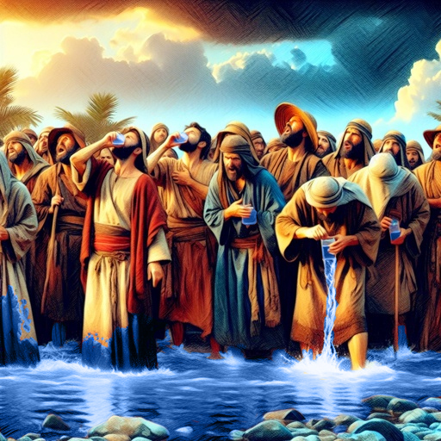
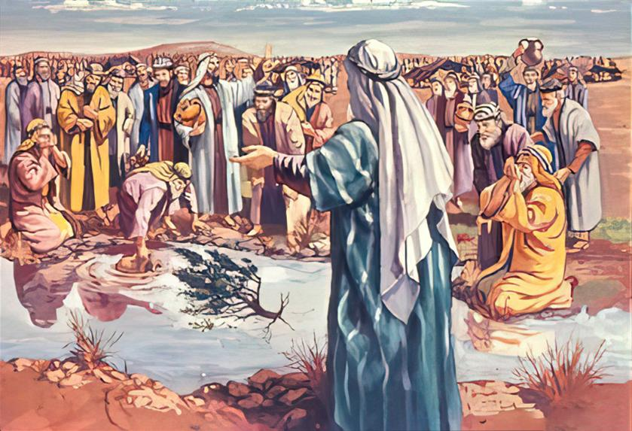
VAI UA FAAMAMĀINA
“Ua latou oo foi i Mara, ae lei mafai ona latou inu i le vai i Mara, aua ua oona (O le mea lea na igoa ai lea mea o Mara)” (Esoto 15:23)
Afai e faatasi le Atua ma i tatou, e mafai faapefea ona tupu o se mea leaga i ai tatou? E foliga mai o le filosofia lea a tagata Isaraelu ina ua uma ona sopoia atu le Sami Ulaula.
Sa latou faitio ina ua maua le vai ae le mafai ona latou inu ai, “Se a se mea a matou inu ai?” (Esoto 15:24). E mafai e le Atua ona faamamaina le vai ao lei taunuu atu i latou, ae na Ia faatali mo se taimi fetaui lelei.
Sa Ia fetalai atu foi ia Mose ia fesoasoani i le faatinoina o le vavega, ona fetalai atu lea ia lafoina se laau ia magalo a’i le vai (Esoto 15:25).
E finagalo le Atua ia tatou nofouta i Lona afioaga, e faatali i Ana poloaiga, ma ia galulue faatasi ma Ia.
Pe afai e faataunuuina e Isaraelu mana’oga o le Atua, ia usita’ia tulafono na tuuina atu e le Atua i a’i latou, ona mafai lea ona latou mautinoa o le a puipuia i latou mai le leaga (Esoto 15:26).

Slide 6


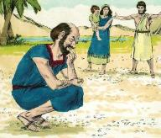
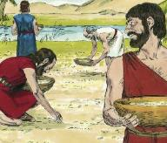
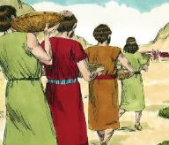
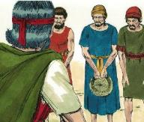
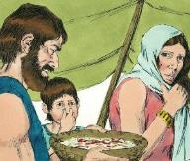
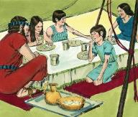
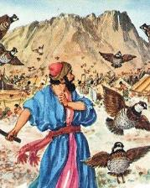
O LE ARETO MAI LE LAGI
“Ua iloa e le fanauga a Isaraelu, ona latou fai ane lea o le tasi i le tasi “Se a ea lenei?” Aua latou te lei iloa poo le a lea. A ua fai atu Mose ia tei latou, “O le mea e ‘ai lenei, ua foaiina mai e Ieova” (Esoto 16:15)
O le mananao e aai i aano o manu na mafua ai ona muimui Isaraelu ia Mose ma Arona (Esoto 16:2-3). Peitai la latou muimui, sa faasaga tonu lea i le Atua lava ia (Esoto 16:8). O le a la lo latou faafitauli?
O lenei areto e mai le lagi o se faavavega moni lava:
Ua galo i a’i latou le taimi ua tuanai
Sa taulai la latou vaai i faigata o loo i ai i le taimi nei
Ua galo i ai latou folafolaga mo lo latou lumanai
Pe a oso a’e le la ona liusuavai ai lea (Esoto 16:21)
E tutusa lava le aofaiga na pa’u mo aso e lima (Esoto 16:16)
I lona aso ono ia ao mai ai ta’ilua
(Esoto 16:22)
Ina ua uma ona tuuina atu o salu e aai ai, ona saunia lea e le Atua o areto e lava ma totoe e fafagaina ai i latou i aso uma… mo le 40 tausaga! (Esoto 16:35)
I le aso Toonai e leai se mea e pa’u mai (Esoto 16:26
Mai le tasi aso i le isi aso, ua faatumulia ai i anufe (Esoto 16:20)
Mai le aso Faraile i le aso Toonai e lei faaleagaina (Esoto 16:23-24)

Slide 7


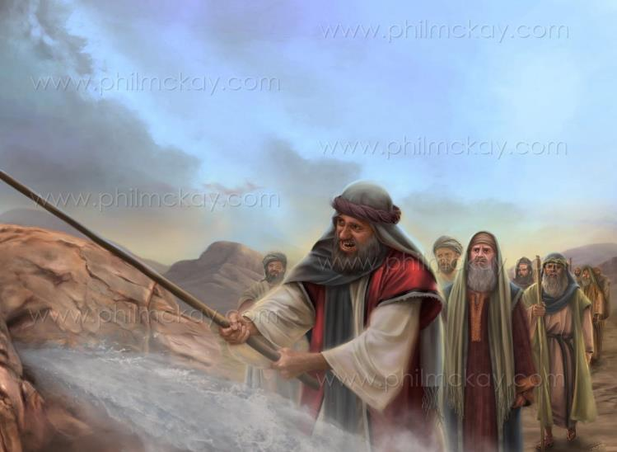
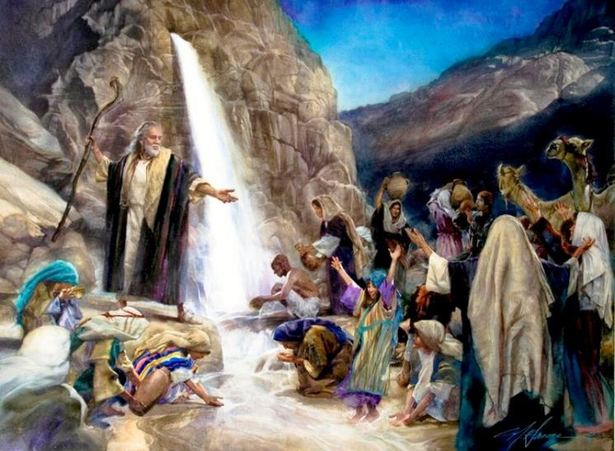
O LE PAPA O HOREPA
“Faauta, Ou te tu ai i ou luma i luga o le papa i Horepa; e te taia le papa, ona puna mai ai lea o le vai, e feinu ai le nuu.” Ona faapea lea ona faia e Mose i luma o toeaina o Isaraelu” (Esoto 17:6)
“Ua i a’i tatou ea IEOVA, pe leai?” (Esoto 17:7). E lei avatua ea e le Atua i a’i latou areto mai le lagi i aso uma? Pe le’i mafai ea ona latou vaaia le toulu mai ao o le lagi?
O le le talitonu na faaalia e Isaraelu e ofoofogia lava. Ae na lapata’ina i tatou e Paulo ia ‘aloese ne’i o tatou pa’uū atu i lea faataitaiga e tasi o le lē talitonu (Eperu 3:12).
E ui i lo latou le talitonu, ae na vaeluaina e Iesu lava ia le papa ma faaauau pea ona saunia o vai mo i latou a’o faimalaga. O Ia lava o le “papa faale-agaga sa mulimuli atu ia tei latou” (1Korinito 10:4). O lena papa foi o Keriso lea.
Mo i latou e faapea foi i a’i tatou, o Keriso o le Puna ia o le ola ma Le Na te aumaia le ola e faavavau.

Slide 8

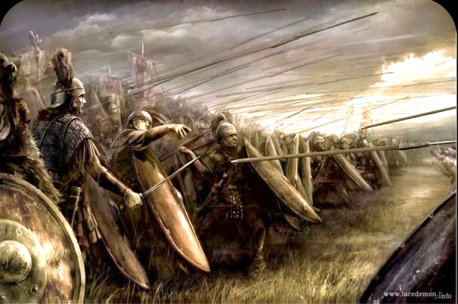
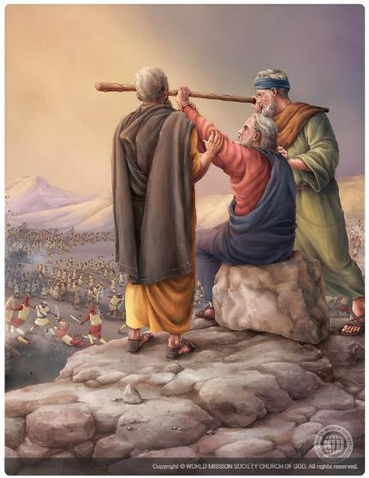
O LIMA NA SISII
“Ona o mai lea o Amaleka e tau ma Isaraelu i Refiti” (Esoto 17:8)
Ao latou agai atu pea i luma i le toafa, sa osofa’ia ai e sa Amalekā o Isaraelu, ma ua talosaga atu ai Mose ia Iosua ina ia puipuia i latou a’o o atu o ia, o Arona, ma Huro i luga o le tumutumu mauga ma le “tootoo o le Atua i lo’u lima” (Esoto 17:8-10).
Aisea na osofa’ia ai e sa Amaleka?
Sa latou faalogo i mea na faia e le Atua i Aikupito. Ae, e lei fefefe i latou e pei o isi tagata Kanana. O lea sa latou tauemu ai i le Atua ma latou tetee atu ia te Ia i le osofa’ia lea o Ona tagata, ina ia faamaonia ai e sili atu lo latou malolosi nai lo Ia (Esoto 17:16).
O le umi lava o le taimi e sii ai e Mose le tootoo o le Atua, e manumalo ai foi Isaraelu. Ae pe a vaivai ona lima, ona faatoilaloina lea o Isaraelu (Esoto 17:11).
Ua oo i le taimi e faasoa atu ai le faatinoina o le avega i isi taitai. O Arona ma Huro sa tutu malosi e lagolagoina Mose, sa fesoasoani ia te ia ‘ia manuia le galuega a le Atua, ma ia faapea ona faatoilaloina le fili (Esoto 17:12).

Slide 9


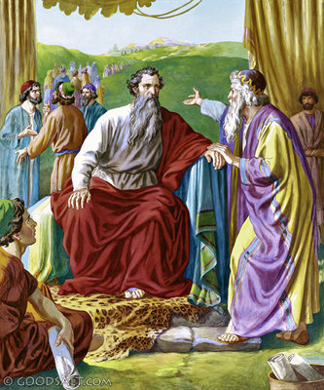
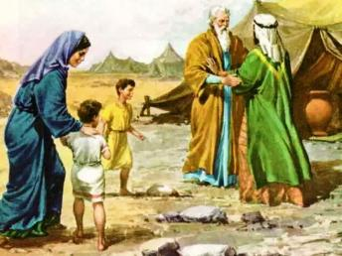
FAUTUAGA LELEI
“Ia e filifili foi ai le nuu atoa ni tagata o lototetele—o e matata’u i le Atua, o tagata faamaoni, ma e ‘ino’ino i le manumanu—ma ia e tofia i latou e pule i ai latou, e fai ma alii o taitoaafe, ma alii o taitoaselau, ma alii o taitoalimagafulu, ma alii o taitoatinoagafulu.” (Esoto 18:21)
I le vaai atu i le faailoga na fetalai mai ai le Atua ia Mose, na o atu ai Ietero faatasi ma Sepora ma ona atalii, e feiloai ma ia i Horepa (Esoto 3:12; 18:1-5).
O Ietero, sa tapuai atu i le Atua, e ui lava e leo ia o se Isaraelu. O le mea lea, ina ua maua e Mose le ripoti i le mea na tupu i Aikupito, sa ia vivii atu ai i le Atua ma ofoina atu taulaga ia te Ia (Esoto 18:8-12).
I le aso na sosoo ai, ina ua ia vaava’ai atu i le faamasinoina toatasi e Mose o le nuu atoa, ona ia tuuina atu ai lea ia te ia o se fautuaga atamai: ia tofia nisi e matata’u i le Atua e faasoa atu i ai ou tiute tauave (Esoto 18:17-23).
Na talia ma le lotomaulalo e Mose le afioga a le Atua i lenei fautuaga. O lea, na ia fausa’ia ai lea fautuaga mai le tamā o lana avā ma filifili ai loa ni tagata e mafai ona latou tauaveina ia tiute tauave
O ni amioga e tatau ai (Esoto 18:21):
E Matata’u i le Atua
E Faamaoni
E Ino’ino i le manumanu

Slide 10


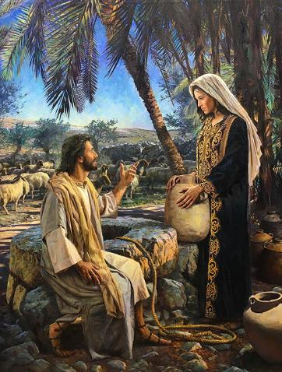
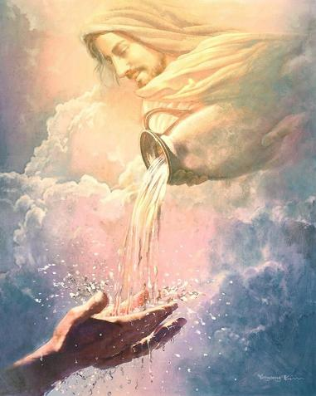
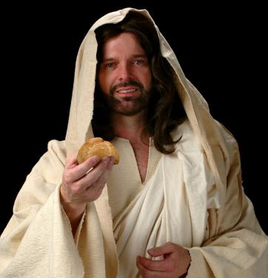
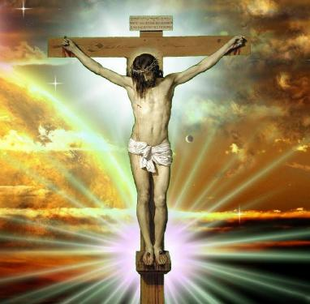
O LE ARETO MA LE VAI O LE OLA: IESU
“O A’u le areto ola na alu ifo mai le lagi; pe a’ai se tasi i lenei areto ona ola ai lea o ia e faavavau. O le areto foi Ou te avatua, o Lo’u tino lea, Ou te avatua ma ola o le lalolagi” (Ioane 6:51)
O loo ta’u mai e Paulo i a’i tatou, o tala o le o ese mai (Esoto) na tusia mo le faatonutonuina o’i tatou, o lona uiga, o loo i ai ni a’oa’oga faale-agaga mo o tatou olaga (1Korinito 10:1-11).
O nei tala o loo lapata’ina ai i tatou matape’ape’a; o le ifo i tupua; o le faita’aga; ma le faitatala (tautala faatatau i nisi tagata)
E le gata i lea, o tala o le vai mai le papa ma le areto mai le lagi, o loo faasino faapitoa lava lea e Iesu ia te Ia lava.
O Ia lea o Le o loo aumaia le vai o le ola, o le faatusa lea o le Agaga Paia (Ioane 4:14; 7:37-39). Ua na’o Ia lava e toatasi e mafai ona faamalieina ai lo tatou galala i totonu mo se filemu, olioli, ma se fiafia moni.
Na fetalai Iesu, o Ia o le areto moni na afio ifo mai le lagi. O lea areto o Lona lava lea tino (Ioane 6:51). O Lona tino lea, na tu’imomomoina i luga o le satauro, e aumaia ai le faaolataga i tagata uma o le a “aai” ai—o lona uiga, ia talia o Ia o se Faaola ma ia i ai se fesoota’iga ma Ia i aso uma e le aunoa. Ua na’o Keriso e mafai ona faamalieina ai o tatou agaga galala ma le fiaaai

Slide 11
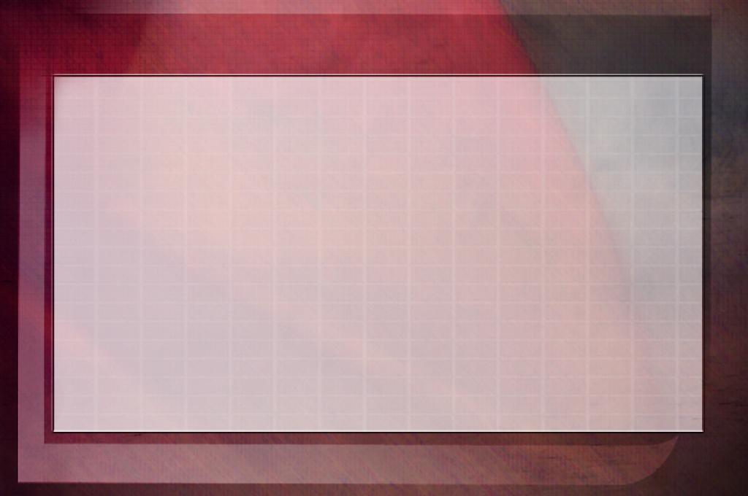
“E silafia e le Faaola o le lalolagi mea e manaomia e agaga uma. Pe a sauāina i tatou ma vaivai, e silafia e Ia, ma o Ia lava Na te aumaia le faafouina faale-agaga. Ia ole atu ia te Ia; ia outou mataala i le tatalo, ona oo mai ai lea. O Iesu o le areto o le ola, e fagaina a’i i tatou i aso uma, o Ia o le vai o le ola, i le agaga ua galala ma ua vaivai; ma ia mafai ona ta’umamafa i latou uma i Lona alofa tunoa.
O le a matūtū vaieli uma o le lalolagi, e mago ona vaituloto; ae ia Keriso o loo i ai le puna ola e mafai ona tatou maua mai ai pea lava pea. Poo le a lava le tele tatou te aumai ai ma foaiina atu i nisi, o le a faatumauina pea le puna tele mai. E leai se tulaga lamatia e faavaivaia ai lea sapalai; ona o Keriso o le vaipuna o le upu moni e le mafai ona uma pe matūtū.”
EGW (The Signs of the Times, April 22, 1897)

